Slide 1

Python ptt 爬蟲
資工二 謝奇容
指導老師：林斯寅

Slide 2
使用套件
selenium
原為網頁測試工具，由於是真正的瀏覽器在運作，所有網頁的操作都可由程式碼控制、執行。但也導致運行速度較慢，占用較高電腦效能
datetime
取得時間、計算時間、時間格式轉換

Slide 3
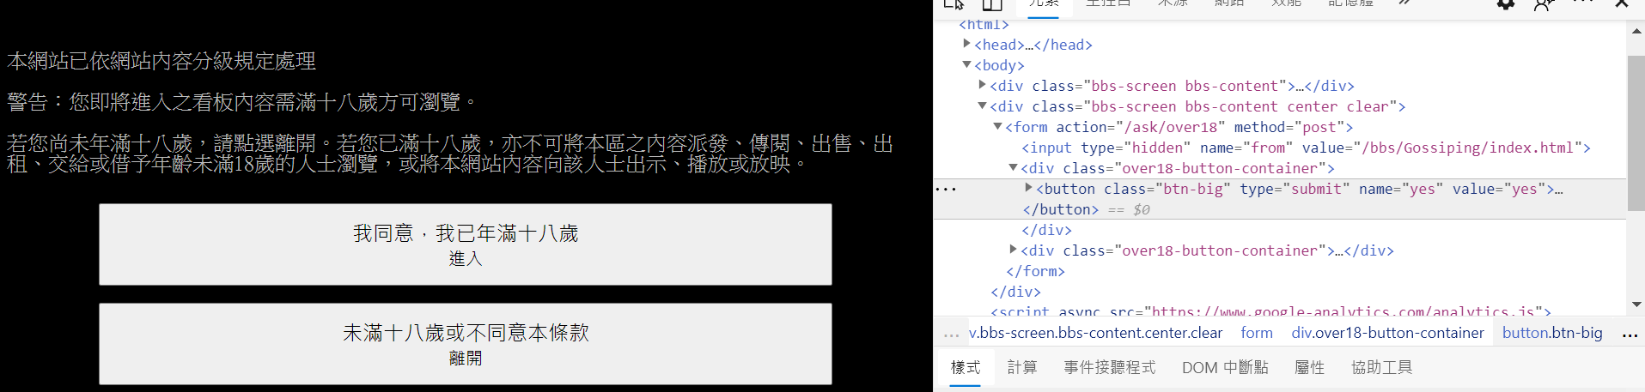
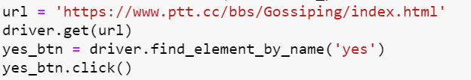
程式解說
設定瀏覽器及啟動瀏覽器
進入ptt八卦版，按下同意按紐
Notes:
使用selenium必須安裝chromedriver
不用class定位

Slide 4
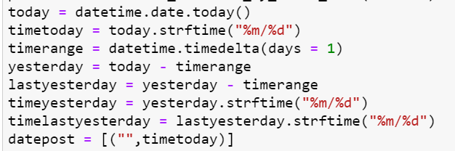
程式解說
設定時間單位及格式
Notes:
Ptt版只有月、日，系統時間也必須更改成月、日

Slide 5
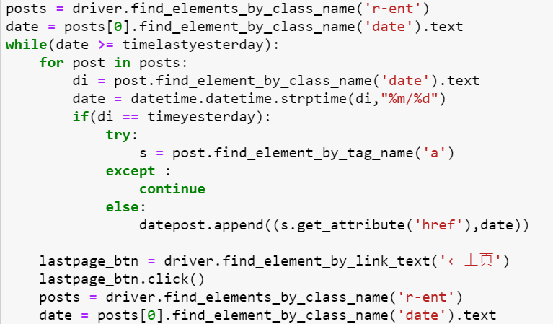
程式解說
判斷是否進入迴圈，進入迴圈後判別是否為昨日貼文
Notes:
截取當頁po文，最新文章在最下面，必須判斷至前天
文章若刪除，沒有超連結

Slide 6
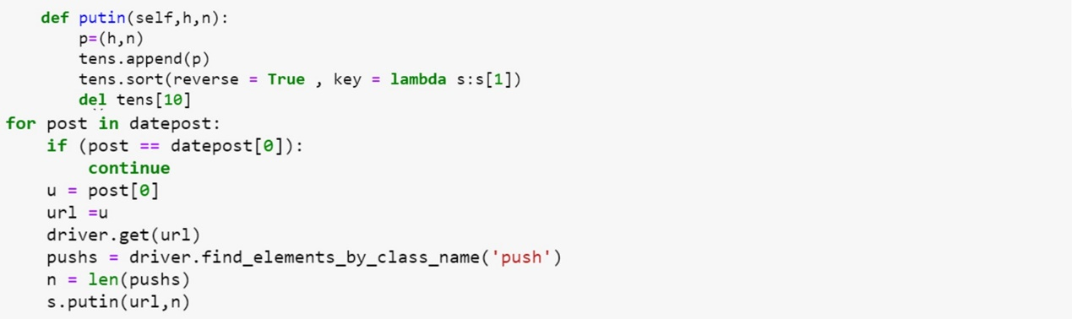
程式解說
初始化自己建的類別
爬取昨日的每篇貼文，計算蓋樓數
Notes:
計算完蓋樓數，放入陣列，排序(由大到小，反轉)，刪除最後一筆

Slide 7
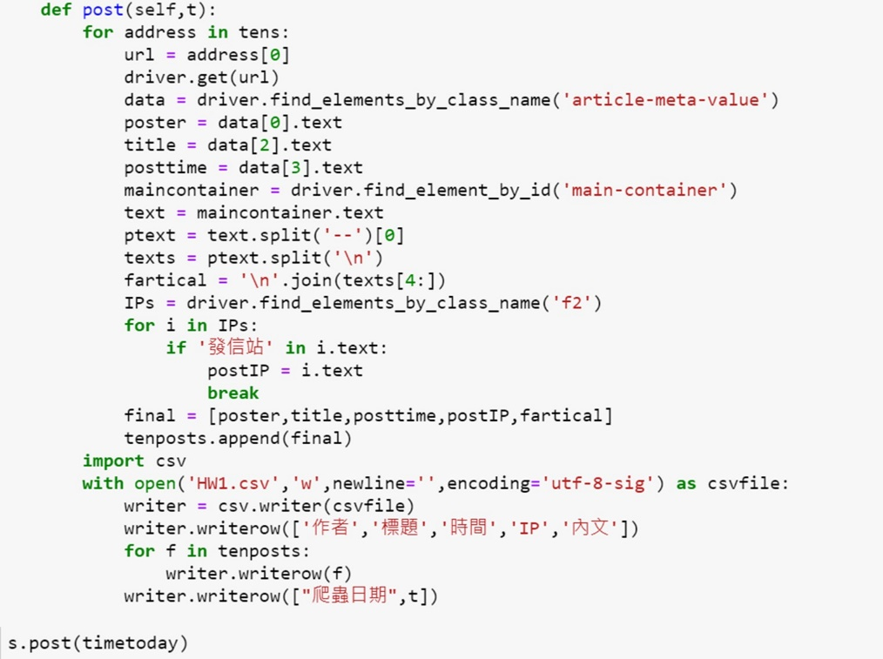
程式解說
爬取10則貼文的詳細內容，存入CSV檔

Slide 8
程式解說
關閉瀏覽器，程式結束

Slide 9
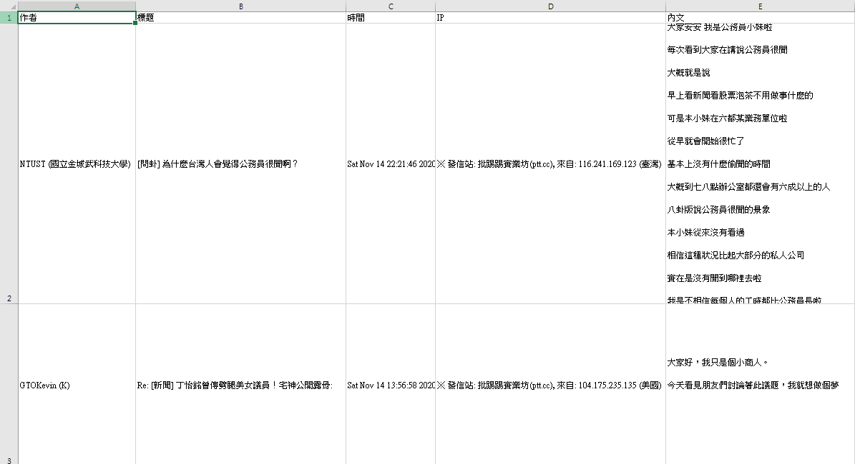
執行結果

Slide 10
面對的困境
時間格式
ptt內容類別名一樣
Notes:
Ptt上的時間只有日/月，若跟系統時間比較，會因為年分，無法比較
Ptt上的許多元素，都沒有自己的類別名，用類別名很難爬蟲;文章本文不是一個類別

Slide 11
心得
電腦運算快速，不易出錯
撰寫程式碼邏輯必須正確清楚
Notes:
看到電腦爬蟲的過程，才真正體會到電腦的快速運算，幫助人類處理許多龐大的資料
一開始寫這個程式時，因為判斷日期的方法有問題，換了另一種方法判斷，沒想到那種判斷方法是會有bug的，直到跟同學討論的時候被提點，才發現這個問題

Slide 12

Thank You

